Slide 1

C.I.N.
Выполнил:
Майоров Илья

Slide 2

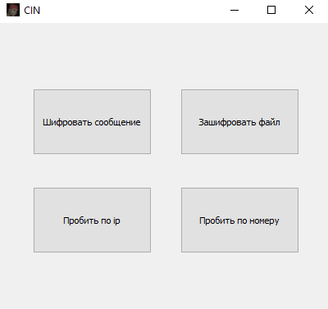
Главная задача
программы - шифрование текстовых сообщений и файлов от недоброжелательных лиц.
Расшифровка
C – Coder
I – ip finder
N – number finder
Побочная задача - Вычисление примерного месторасположения недоброжелательных лиц.

Slide 3
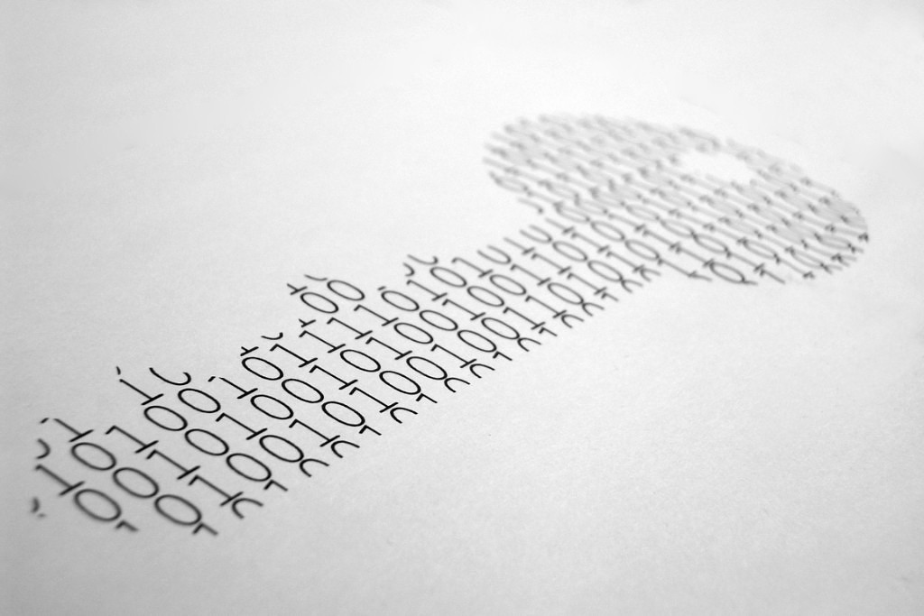
Структура классов
MainWindow
Text_Coder_Window1
File_Coder_Window4
Ip_Finder_Window2
Number_Finder_Window3

Slide 4

Используемые библиотеки.
PyQt5(Графический интерфейс),
json(Удобное хранение информации. импортироваемой в программу),
pyperclip(Позволяет копировать текст в буфер обмена),
pyAesCrypt(Предоставила методы для шифровки файлов), re,os,random.
Textwrap(Красиво редактирует текст)

Slide 5

Используемые методы шифрования
Шифр Цезаря
Шифр Виженера
Азбука Морзе
Шифр замены
Омофонический шифр
Шифрование Гронсвельда
Бинарный код
Псевдосимвольное шифрование

Slide 6

Сайты вычисляющие месторасположение:
https://htmlweb.ru – этот сервис находит по номеру телефона
https://ipinfo.io – а этот по внешнему ip

Slide 7

Недостатки
Главным недостатком является то, что практически каждый шифр поддерживает только англоязычный текст.
Отсутствие дизайна.

Slide 8

Возможности доработки
Добавление новых, более продвинутых шифров.
Оптимизация программы.
Решение вопроса с дизайном.
Добавление новых функций, например: Шифрование информации в файле и т.д

Slide 9

Спасибо за внимание

